Slide 1



Interpretasi Pedologis dari Data Remote Sensing
Dr. rer.nat Muhammad Anggri Setiawan, S.Si., M.Si.
Rabu, 04 November 2026, 10.15–11.15
Merakyat, Mandiri, Berkelanjutan
Inclusive, Self-Reliant, Sustainable
ugm.ac.id

Slide 2
Dua pertanyaan untuk sesi ini
Sifat tanah apa yang dapat diduga dari data penginderaan jauh, dan apa batasnya?
Bagaimana menerjemahkan kenampakan pada citra menjadi informasi tentang tanah?
2
Notes:
Pertanyaan pertama adalah isi Modul 4, sedangkan pertanyaan kedua adalah isi Modul 6.

Slide 3

Remote Sensing untuk Estimasi Soil Properties
ugm.ac.id
Merakyat, Mandiri, Berkelanjutan | Inclusive, Self-Reliant, Sustainable

Slide 4
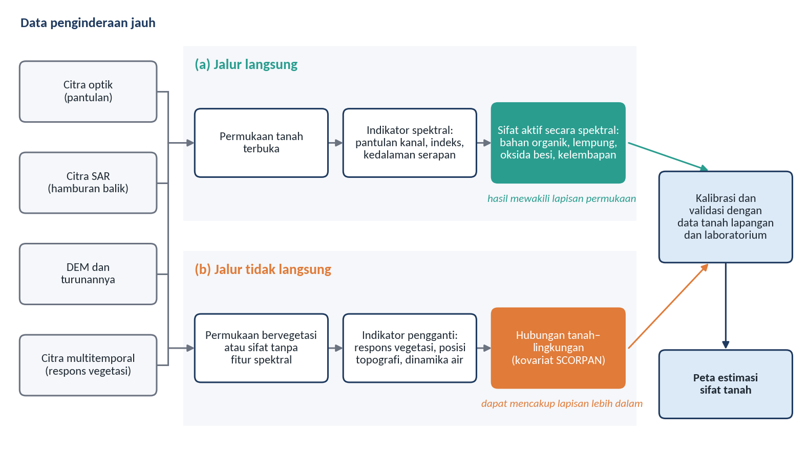
Sensor tidak mengukur sifat tanah secara langsung
Setiap estimasi memerlukan hubungan antara besaran yang terekam dan sifat tanah
Secara langsung: sifat tanah ikut membentuk sinyal; diperlukan tanah terbuka dan pantulan spektral
Secara tidak langsung: vegetasi atau relief sebagai variabel lain
Keduanya tetap membutuhkan data lapangan dan laboratorium
Gambar 4.1 Jalur estimasi langsung dan tidak langsung sifat tanah dari data penginderaan jauh
Sumber: Diagram konseptual disusun berdasarkan Mulder et al. (2011) dan Chabrillat et al. (2019)
4
Notes:
Penginderaan jauh tidak menggantikan pengambilan sampel tanah, tetapi memperluas informasi dari titik sampel ke seluruh wilayah.

Slide 5
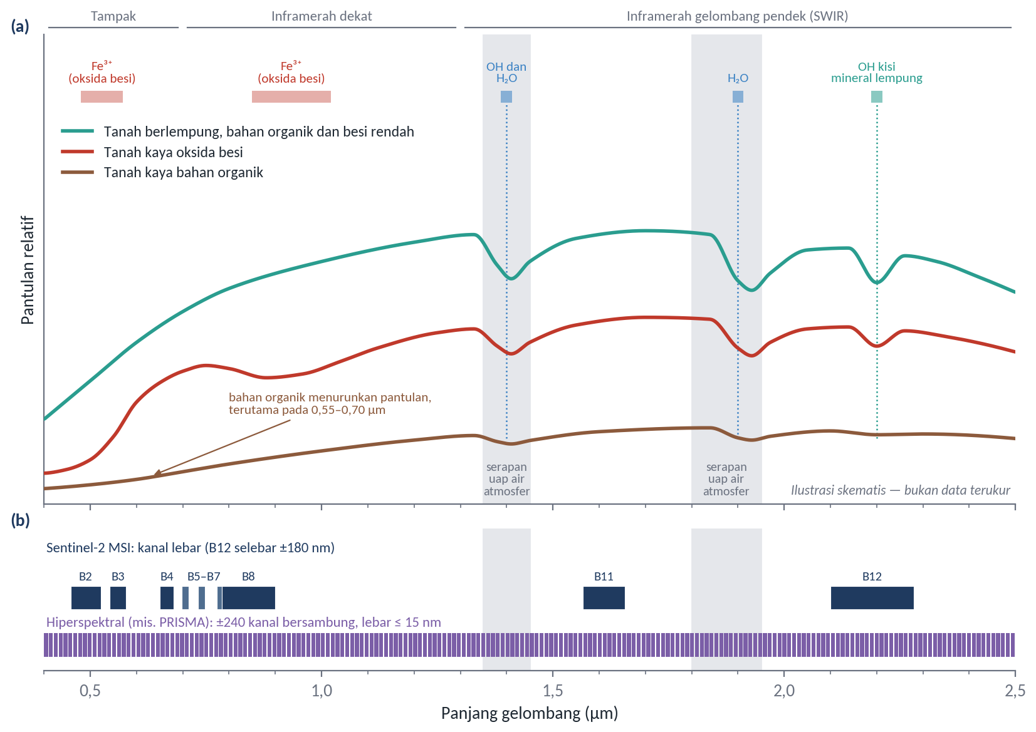
Kromofor menentukan bentuk spektrum tanah
Oksida besi: serapan biru–hijau dan 0,85–1,0 µm
Bahan organik: menurunkan pantulan, terutama di wilayah tampak
Air dan OH: serapan sekitar 1,4 dan 1,9 µm
Mineral lempung: sekitar 2,2 µm; Karbonat: sekitar 2,3 µm
Ukuran partikel: mengubah tingkat pantulan
Gambar 4.2 Ilustrasi skematis fitur serapan pada spektrum pantulan tanah (a) serta posisi kanal Sentinel-2 dan sensor hiperspektral (b)
Sumber: Ilustrasi skematis berdasarkan Hunt (1977), Scheinost et al. (1998), Galvão dan Vitorello (1998), serta Chabrillat et al. (2019); posisi kanal dari Drusch et al. (2012) dan Cogliati et al. (2021)
5
Notes:
Satu fitur jarang mencerminkan satu sifat saja. Galvão dan Vitorello (1998) mendapati bahan organik lebih dari 1,7% sudah mengaburkan fitur besi pada tanah tropis Brasil.

Slide 6
Indikator berbeda untuk sifat tanah yang berbeda
Sifat tanah | Indikator dan data | Metode
Kadar lempung | Kanal dan rasio SWIR; kedalaman serapan 2,2 µm; perubahan hamburan balik SAR | Langsung dan tidak langsung
Kelembapan permukaan | Pantulan SWIR; hamburan balik SAR; radiometer gelombang mikro | Langsung
Bahan organik, C-organik | Kanal tampak; indeks kecerahan dan warna; model seluruh kanal | Langsung
Oksida besi, warna | Kanal tampak dan inframerah dekat; indeks kemerahan | Langsung
Drainase | TWI dan indeks kedalaman muka air; kelembapan SAR multitemporal | Tidak langsung
pH, KTK, unsur hara | Model multivariat kanal dan kovariat lingkungan | Tidak langsung, berlaku lokal
Sumber: Tabel 4.1, rangkuman berdasarkan Lillesand et al. (2015), Chabrillat et al. (2019), Hallikainen et al. (1985), Zribi et al. (2012), Ågren et al. (2014), dan Vaudour et al. (2019)
6
Notes:
Suatu sifat dapat diduga jika memiliki jejak spektral atau berkorelasi dengan sifat yang memilikinya, dan nilainya cukup bervariasi (Chabrillat et al., 2019). pH tidak memiliki fitur spektral.

Slide 7
Indeks spektral menunjukkan karakteristik permukaan, tetapi tidak secara langsung merepresentasikan sifat tanah
Indeks | Kanal Sentinel-2 | Terkait dengan
Kecerahan (BI) | ((B4² + B3² + B2²) / 3)^0,5 | Bahan organik dan kelembapan
Pewarnaan (CI) | (B4 − B3) / (B4 + B3) | Warna tanah
Kemerahan (RI) | B4² / (B2 × B3³) | Kandungan hematit
Rasio mineral lempung (CMR) | B11 / B12 | Mineral lempung
NSMI, kedalaman serapan | Memerlukan data hiperspektral | Kelembapan; mineral lempung
Sumber: Tabel 4.2; Forkuor et al. (2017), Mgohele et al. (2024), Haubrock et al. (2008), Clark dan Roush (1984); padanan kanal dari Drusch et al. (2012)
8
Notes:
Hubungan indeks dengan sifat tanah bersifat empiris, sehingga perlu dikalibrasi dengan data setempat. Pada praktik sore, peserta akan melihat CMR di lahan bervegetasi lebih banyak menggambarkan vegetasi.

Slide 8
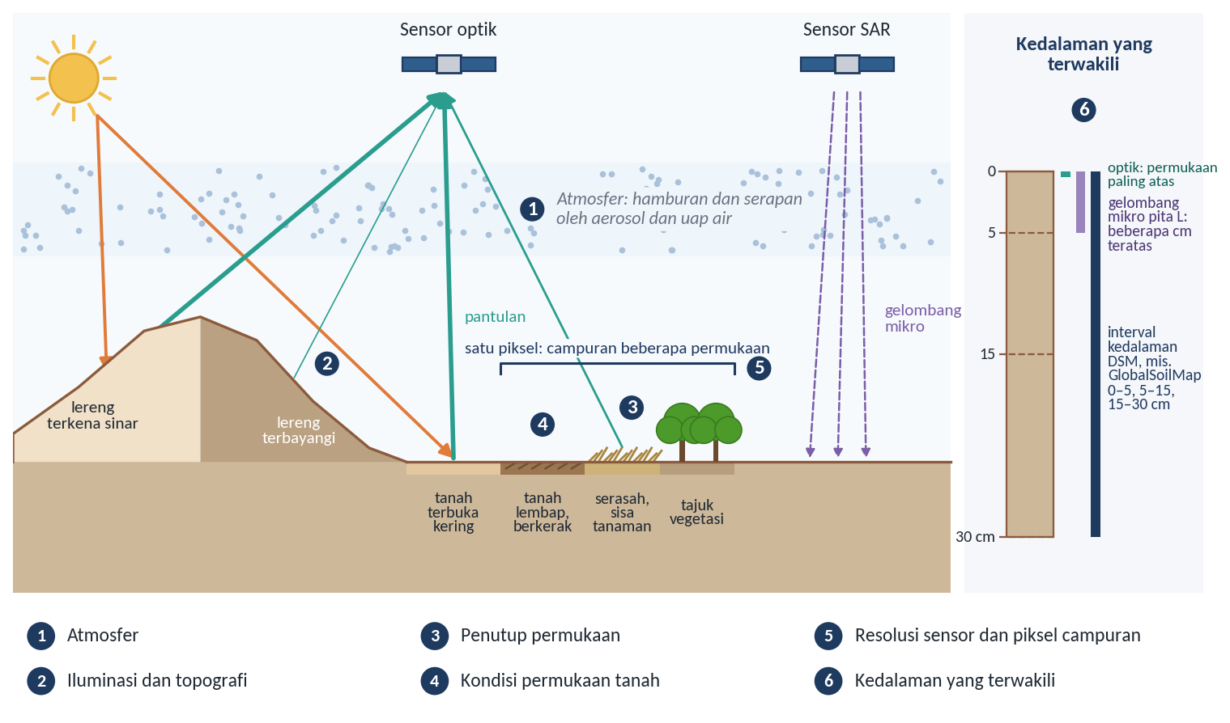
Faktor yang berpengauh terhadap pantulan spektral
Gambar 4.3 Faktor-faktor yang memengaruhi sinyal tanah yang direkam sensor
Sumber: Diagram konseptual disusun berdasarkan Chabrillat et al. (2019); kedalaman yang terwakili mengacu pada Kerr et al. (2010) dan Poggio et al. (2021)
10

Slide 9
Pada Perkebunan Sawit, Estimasi Merupakan Hasil Integrasi Berbagai Indikator
Di bawah tajuk kelapa sawit yang rapat, sebagian besar permukaan tanah tidak dapat diamati secara langsung oleh sensor optik.
Kondisi vegetasi kelapa sawit tidak sepenuhnya merepresentasikan karakteristik tanah (Ginting & Wiratmoko, 2021).
Estimasi membutuhkan integrasi berbagai sumber data.
12
Notes:
Setiap unsur gabungan ini dibahas pada Modul 5, Modul 7, dan Modul 8.

Slide 10
Interpretasi Pedologis
Membaca tanah melalui kenampakan lanskap
ugm.ac.id
Merakyat, Mandiri, Berkelanjutan | Inclusive, Self-Reliant, Sustainable

Slide 11
Tanah Jarang Terlihat pada Citra, sehingga Identifikasi Berdasarkan pada Petunjuk Tidak Langsung
Vegetasi relatif mudah dikenali pada citra, sedangkan permukaan tanah pada umumnya tertutup vegetasi (Buringh, 1955).
Survei tanah didasarkan pada hipotesis bahwa pola persebaran tanah dapat diperkirakan melalui kenampakan lingkungan yang lebih mudah diamati dan dipetakan (Rossiter, 2000).
Kenampakan lingkungan tersebut meliputi geomorfologi, vegetasi, penggunaan lahan, dan informasi historis wilayah.
Hasil interpretasi merupakan hipotesis mengenai persebaran tanah yang perlu diverifikasi melalui pengamatan dan pengukuran lapangan.
14
Notes:
Kalimat terakhir adalah pesan utama bagian ini. Setiap unsur yang dibahas sesudah ini hanya memberi dugaan.

Slide 12
Unsur interpretasi dan makna pedologisnya
Unsur | Yang dibaca | Makna pedologis
Rona | Kecerahan atau warna relatif | Air, bahan organik, dan oksida besi pada tanah terbuka
Bentuk | Wujud dan garis batas | Bentuklahan; batas lurus biasanya buatan manusia
Ukuran | Dimensi relatif dan mutlak | Dapat tidaknya dipetakan sebagai satuan tersendiri
Pola | Susunan keruangan | Pola aliran menunjukkan bahan induk dan struktur
Tekstur | Frekuensi variasi rona | Struktur tajuk; bukan tekstur tanah
Bayangan | Profil dan tinggi relatif | Punggungan, lembah, gawir; juga sumber kekeliruan
Situs | Kedudukan dalam lanskap | Hubungan tanah dengan posisi lereng
Asosiasi | Keterkaitan dengan objek lain | Sawah, bakau, atau kanal menunjukkan kondisi tanah
Sumber: Rangkuman dari Modul 6; unsur dari Natural Resources Canada (2025), Lillesand et al. (2015), dan Sutanto (1994)
15
Notes:
Rona paling mendasar. Situs dan asosiasi paling menuntut pengetahuan lanskap, tetapi situs paling dekat dengan hubungan tanah dan lanskap.

Slide 13
Warna pada komposit ditentukan oleh kanal yang dipilih
Komposit | Kanal Sentinel-2 | Yang ditonjolkan
Warna asli | B4, B3, B2 | Tampak seperti dilihat mata
Warna semu inframerah dekat | B8, B4, B3 | Vegetasi merah; permukiman dan tanah terbuka abu-abu atau cokelat muda
Warna semu SWIR | B11 atau B12, B8, B3 | Vegetasi hijau cerah; tanah terbuka merah muda; air keruh dan tanah jenuh air biru
Sumber: Riebeek (2014); kanal mengikuti Drusch et al. (2012)
16
Notes:
Peserta akan menyusun ketiga komposit ini sendiri pada praktik siang nanti. Ingatkan untuk selalu memeriksa kanal apa yang tampil sebelum menafsirkan warna.

Slide 14
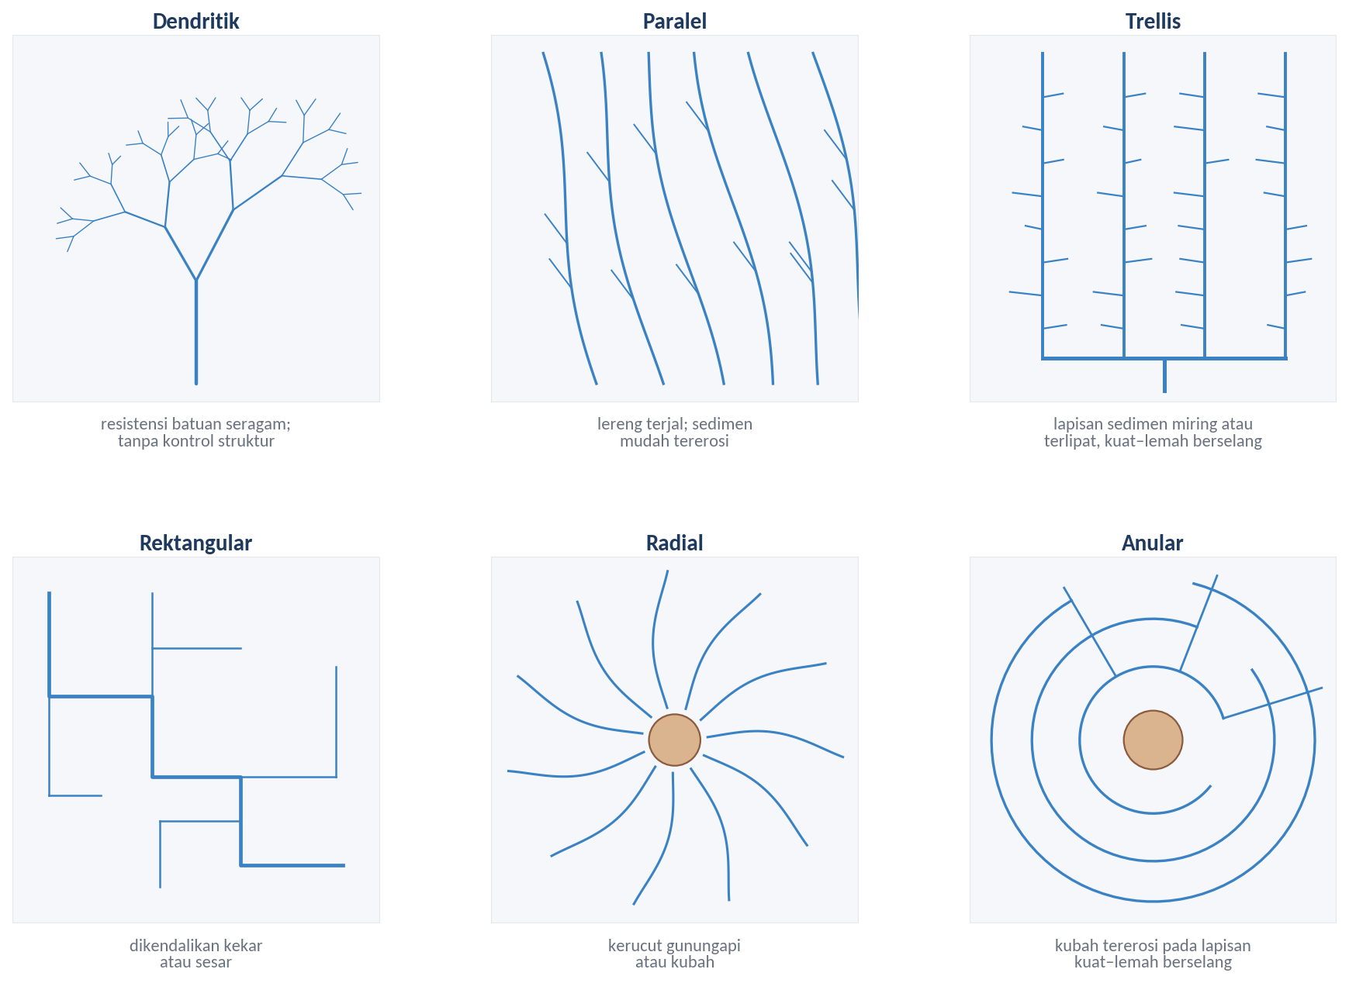
Pola dan kerapatan aliran memberi petunjuk bahan di bawah permukaan
Pola aliran sungai dapat digunakan untuk menginterpretasikan kondisi dan struktur geologi (Howard, 1967).
Kerapatan aliran berkaitan dengan transmisivitas batuan (Carlston, 1963).
Semakin tinggi kemampuan batuan meloloskan air, umumnya semakin rendah kerapatan alirannya.
Perbandingan kerapatan aliran hanya valid apabila menggunakan metode dan skala pemetaan yang sama.
Gambar 6.1 Pola dasar aliran dan faktor geologi yang mengendalikannya
Sumber: Diagram konseptual; jenis pola mengacu pada Howard (1967) dan Sulaiman et al. (2021)
17

Slide 15
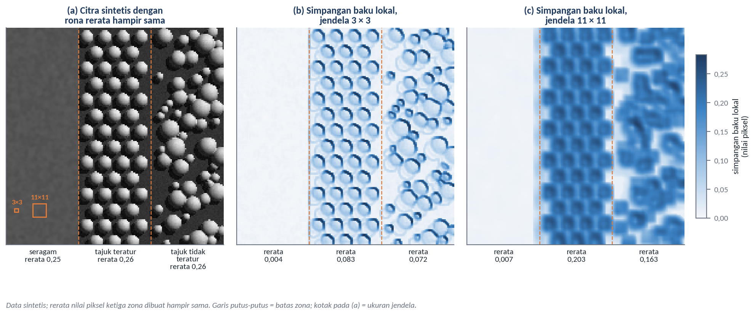
Tekstur citra bukan tekstur tanah
Tekstur citra menggambarkan frekuensi dan pola variasi rona dalam suatu area.
Pada lahan bervegetasi, tekstur citra lebih banyak merepresentasikan pola tajuk, serta distribusi cahaya dan bayangan di antara tajuk vegetasi.
Ukuran jendela analisis harus disesuaikan dengan ukuran objek dan mampu menangkap variabilitas spasial yang khas (Hall-Beyer, 2017).
Perbedaan tekstur antarblok perkebunan sawit lebih mencerminkan variasi struktur dan kondisi tanaman daripada karakteristik tanah.
Gambar 6.2 Ilustrasi tekstur citra dan simpangan baku lokal dengan dua ukuran jendela
Sumber: Ilustrasi konseptual dengan data sintetis; pengaruh ukuran jendela mengacu pada Hall-Beyer (2017)
18

Slide 16
Faktor Pembentuk Tanah dan Kenampakannya dalam Interpretasi Lahan
Faktor | Kenampakan | Catatan
Relief | Lereng, bayangan medan, model elevasi | Sering menjadi indikator utama variasi sifat tanah.
Bahan induk | Bentuklahan, pola aliran, singkapan | Interpretasi sering memerlukan dukungan peta geologi.
Waktu | Teras, tingkat pengikisan | Memberikan indikasi umur relatif perkembangan tanah.
Organisme | Vegetasi alami, penggunaan lahan | Interpretasi dapat dipengaruhi aktivitas manusia
Iklim | Perbedaan vegetasi antarwilayah | Variasinya relatif kecil pada skala perkebunan
Sumber: Tabel 6.1, rangkuman berdasarkan Buringh (1954, 1955), Rossiter (2000), Howard (1967), dan Sulaiman et al. (2021)
20
Notes:
Pada kebun monokultur, satu penggunaan lahan menutupi berbagai tanah, sehingga penggunaan lahan hampir tidak memberi petunjuk.

Slide 17
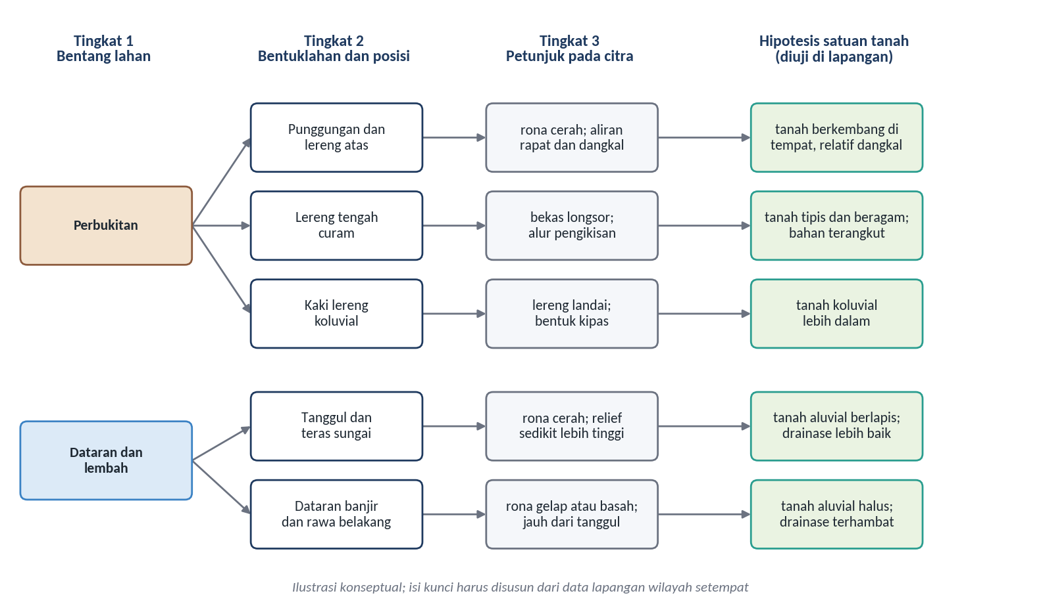
Kunci interpretasi bersifat lokal
Posisi lanskap: membatasi kemungkinan tanah
Kenampakan luar: vegetasi, litologi, penggunaan lahan
Morfologi: ciri profil, hanya dapat diamati di lapangan
Berlaku di wilayah lain hanya jika hubungan tanah dan lanskapnya serupa
Gambar 6.3 Contoh kunci interpretasi bertingkat untuk satuan tanah–lanskap
Sumber: Ilustrasi konseptual; urutan tingkat mengikuti Rossiter (2000), hipotesis tanah disusun berdasarkan Dalrymple et al. (1968), Buringh (1954), dan Rossiter (2000)
21
Notes:
Kunci tertulis juga cara memindahkan pengetahuan tasit menjadi pengetahuan yang dapat dipelajari orang lain (Hudson, 1992).

Slide 18
Interpretasi pedologis berbeda dari klasifikasi citra otomatis
Aspek | Interpretasi pedologis | Berbasis piksel | Objek dan pembelajaran mesin
Satuan | Satuan lanskap | Piksel | Segmen atau piksel berfitur banyak
Penalaran | Faktor pembentuk tanah | Kemiripan statistik | Pola dari data latih
Keluaran | Hipotesis sebaran tanah | Kelas tutupan | Kelas sesuai data latih
Keterbatasan | Bergantung keahlian penafsir | Mengikuti penutup dan iluminasi | Pola belum tentu bermakna pedologis
Sumber: Tabel 6.2, rangkuman berdasarkan Buringh (1954), Hudson (1992), Blaschke (2010), Maxwell et al. (2018), dan Wadoux, Samuel-Rosa, et al. (2020)
24
Notes:
Hengl dan Rossiter (2003) hanya mampu mereproduksi 45,3% satuan geopedologi dari sembilan parameter medan. Model juga dapat memprediksi karbon organik dengan akurat memakai kovariat semu (Wadoux, Samuel-Rosa, et al., 2020).

Slide 19
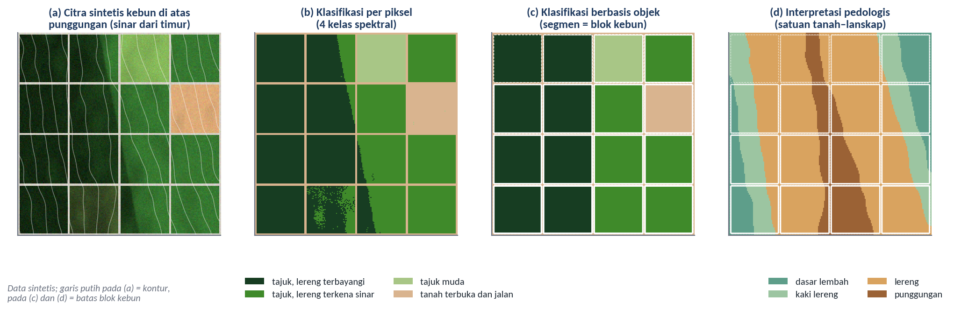
Pada perkebunan, klasifikasi cenderung mengikuti blok dan cahaya
Gambar 6.5 Ilustrasi hasil klasifikasi per piksel, klasifikasi berbasis objek, dan interpretasi pedologis pada kebun di atas punggungan
Sumber: Ilustrasi konseptual dengan data sintetis
25
Notes:
Klasifikasi per piksel memisahkan tajuk yang sama karena iluminasi. Segmen berbasis objek mengikuti batas blok. Interpretasi pedologis menghasilkan satuan yang memotong batas blok.

Slide 20
Peran masing-masing bagi perkebunan kelapa sawit
Interpretasi pedologis: satuan tanah-lanskap untuk delineasi SMU, stratifikasi sampel, dan kovariat kategorik
Klasifikasi otomatis: kondisi penutup lahan, seperti status tajuk dan tanah terbuka
Pengetahuan pedologis dapat masuk ke DSM, dan DSM dapat menghasilkan pengetahuan baru (Ma et al., 2019)
26
Notes:
Sore ini peserta menerapkan unsur-unsur ini dalam praktik delineasi SMU.

Slide 21
Terima kasih
Merakyat, Mandiri, Berkelanjutan
Inclusive, Self-Reliant, Sustainable
ugm.ac.id

